Slide 1




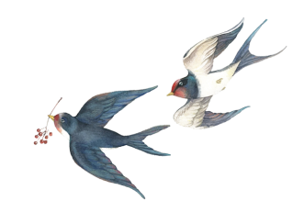


















又是一年清明时
SIMPLE SPRING GREEN BEAUTY SMALL FRESH FASHION PPT TEMPLATESPLEASE ADD THE RELATED TEXT SUBTITLE CONTENT

Slide 2



01
清明节由来及习俗
目录
QINGMING FESTIVAL ORIGIN AND CUSTOMS
02
有关于清明节的诗句
ABOUT THE VERSES OF THE CHING MING FESTIVAL
03
清明节相关图表
TOMB SWEEPING FESTIVAL
字符延长

Slide 3
01
清明节由来及习俗
QINGMING FESTIVAL ORIGIN AND CUSTOMS
字符延长

Slide 4



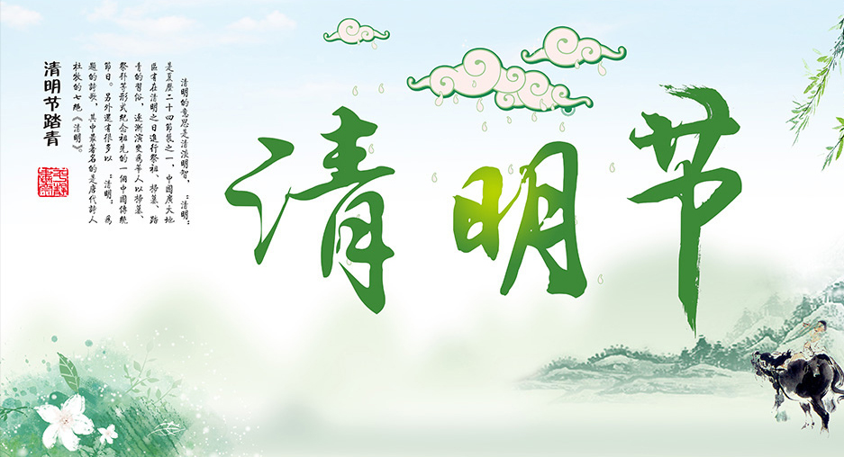
清明节的由来
清明节是农历二十四节气之一，中国汉族传统的清明节大约始于周代，距今已有二千五百多年的历史。
清明——含有天气晴朗、空气清新明洁、逐渐转暖、草木繁茂之意，另有清淡明智之意。
自古人们用它安排 进行农事活动，万物生长此时，皆清洁而明净。故谓之清明。
清明一到，气温升高，雨量增多，正是春耕春种的大好时节。故有“清明前后，点瓜种豆”、“植树造林，莫过清明”的农谚。可见这个节气与农业生产有着密切的关系。
字符延长

Slide 5
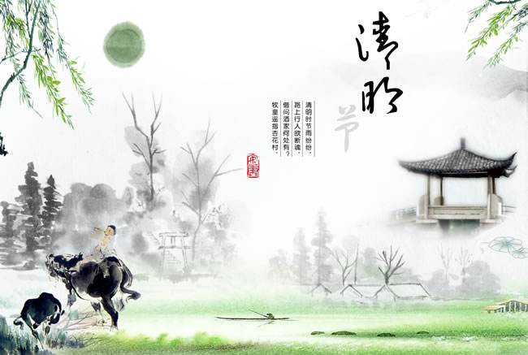
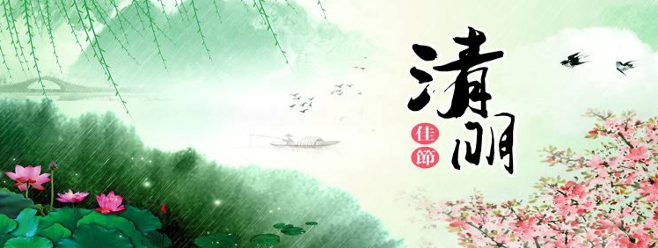

清明节有哪些习俗
清明作为节日，与纯粹的节气又有所不同。节气是我国物候变化、时令顺序的标志，而节日则包含着一定的风俗活动和某种纪念的意义。清明节是我国传统节日，也是最重要的祭祀节日，是祭祖和扫墓的日子。
其习俗丰富有趣，除了扫墓、禁火，更有踏青、植树、荡秋千、踢蹴鞠、打马球、插柳等一系列风俗体育活动。
字符延长

Slide 6
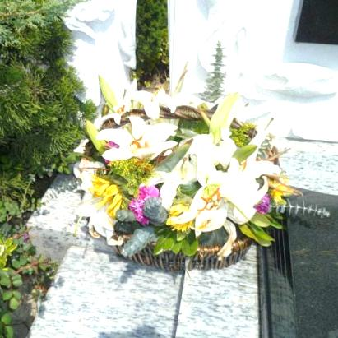
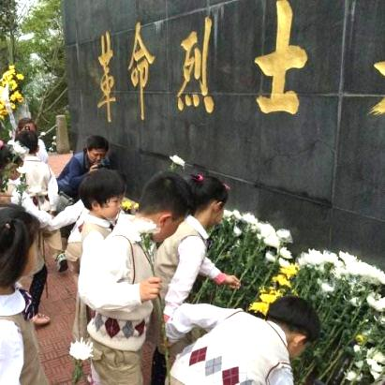
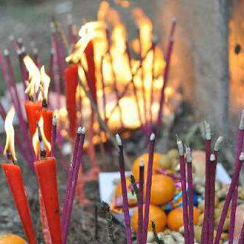
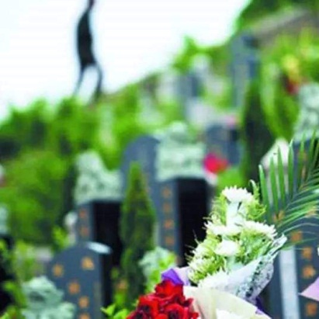
清明节习俗——扫墓
清明节是一个充满怀念的节日。人们向革命先烈纪念碑敬礼，缅怀先人；为逝去的亲人扫墓，寄托哀思。
当人们在墓前点香献花时不难发现，种种怀念，多夹带一种“感恩”情愫在其中：感念先人及亲友，并为亲人在世时自己的种种不足而深感遗憾。在此意义上说，清明节可以算作是中国人自己的“感恩节”。传统节日中“知恩图报”的内涵，在不断提醒着现代人生前尽孝、薄葬厚养，学会感恩，并付诸实践。
字符延长

Slide 7


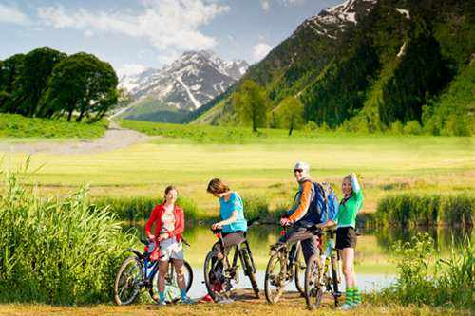
清明节习俗——踏青
踏青又叫春游。古时叫探春、寻春等。
四月清明，春回大地，自然界到处呈现一派生机勃勃的景象，正是效游的大好时光。我国民间长期保持着清明踏青的习惯。
字符延长

Slide 8


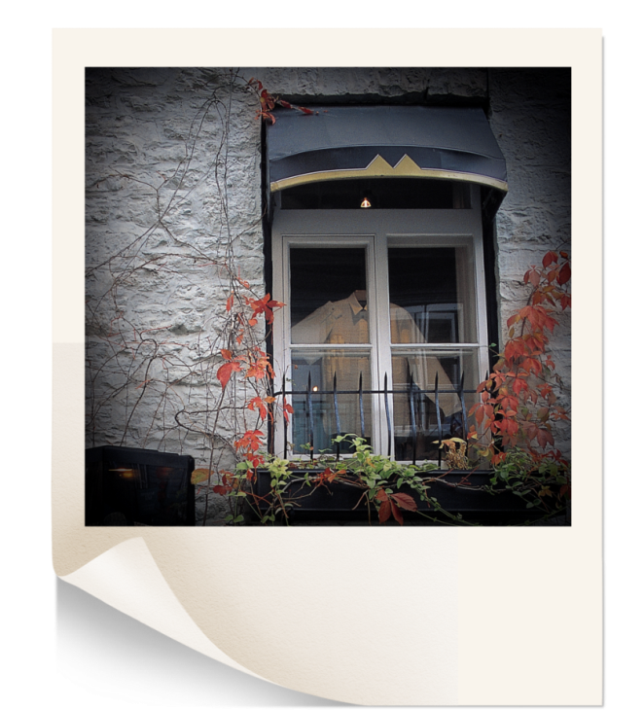
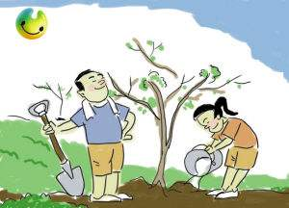
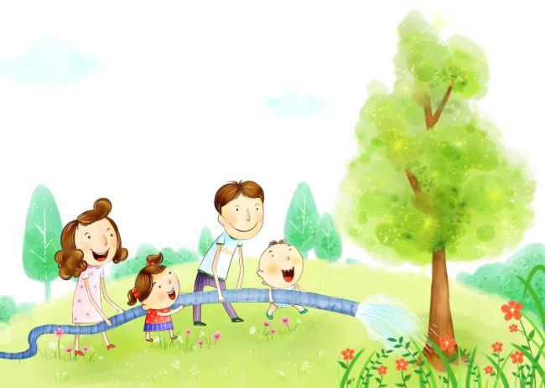

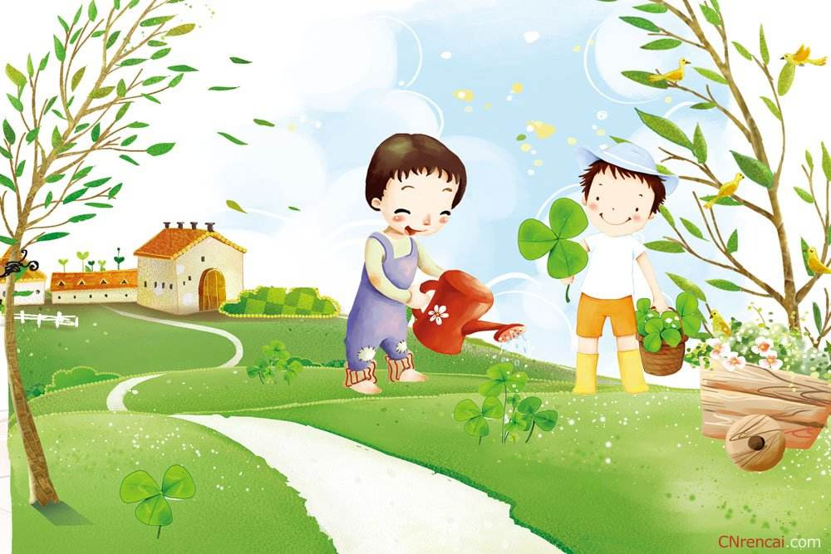
清明节习俗——植树
字符延长

Slide 9
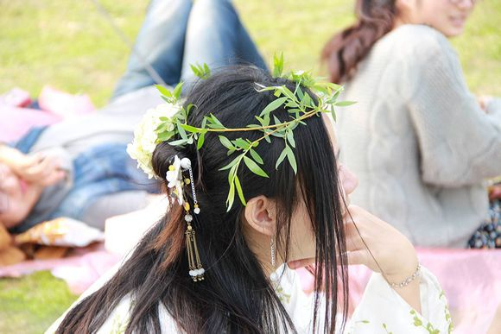
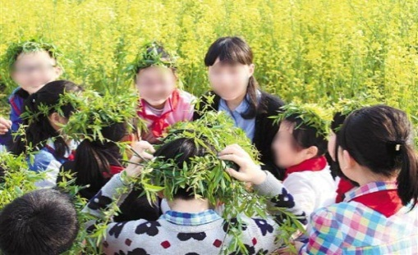
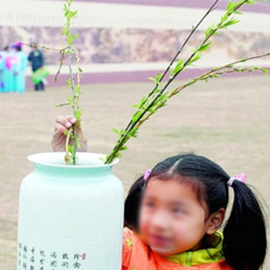
清明节习俗——戴柳插柳
清明节是杨柳发芽抽绿的时间，民间有折柳、戴柳、插柳的习俗。人们踏青时顺手折下几枝柳条，可拿在手中把玩，也可编成帽子戴在头上，也可带回家插在门楣、屋檐上。谚语有“清明不戴柳，红颜成皓首”“清明不戴柳，死后变黄狗”的说法，说明清明折柳在旧时是很普遍的习俗。据说柳枝具有辟邪的功用，那么插柳戴柳不仅是时尚的装饰，而且有祈福辟邪之效了。清明插柳也可能跟过去寒食节以柳枝乞取新火的的习俗有关。
插柳植树的风习，据说是纪念发明各种农业生产工具并曾"尝百草"的神农氏；另一说是介子推死时所抱的柳树后来复活，晋文公赐名为清明柳，并折柳成圈戴在头上，此习俗后传入民间。虽然有着不同的典故源流，但这些风俗仍不离人们对春回大地的喜悦。
字符延长

Slide 10
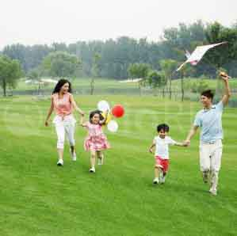
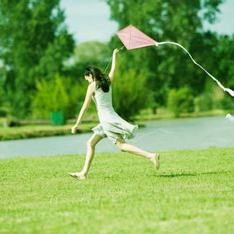
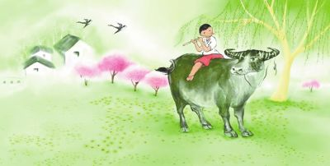
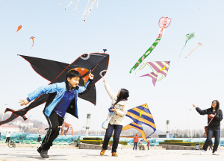
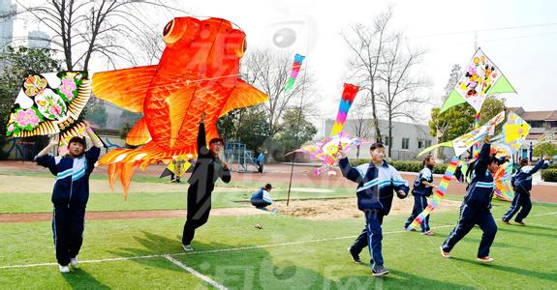
清明节习俗——放风筝
放风筝是汉族民间传统游戏之一，清明节节日习俗。风筝又称风琴、纸鹞、鹞子、纸鸢。起源于中国，是一种古代汉族劳动人民发明的通信工具，第一个风筝是鲁班用竹子做的，后来只有皇宫里才有纸鸢。闽南语称风吹。风筝是一种比空气重的，能够借助风力在空中漂浮的制品。晚唐，人们在纸鸢上加竹笛，纸鸢飞上天以后被风一吹，发出“呜呜”的声响，好像筝的弹奏声，于是人们把‘纸鸢’改称‘风筝’现代以风筝，风琴作为统称，包括没有哨子的纸鸢。阳江市被风筝之都
字符延长

Slide 11
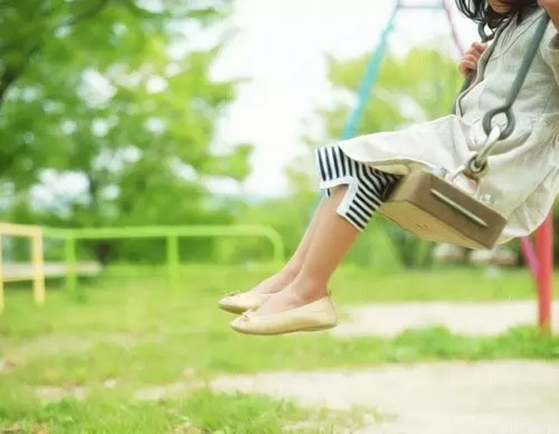

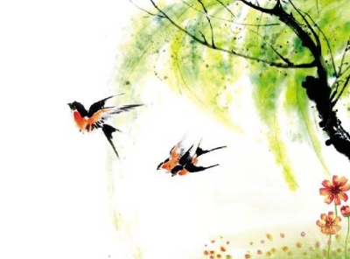
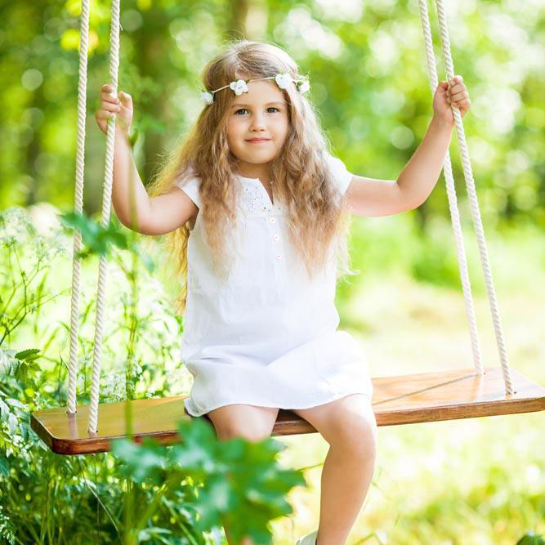
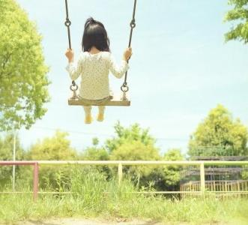
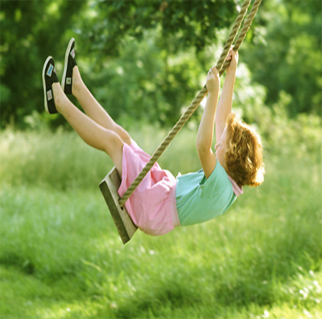
清明节习俗——荡秋千
秋千是中国古代北方少数民族创造的一种运动。春秋时期传入中原地区，因其设备简单，容易学习，故而深受人们的喜爱，很快在各地流行起来。汉代以后，秋千逐渐成为清明、端午等节日进行的民间习俗活动并流传至今。新中国成立后，随着各种现代体育项目的兴起，秋千运动除在少数地区仍广为流行外，在中国大部分地区已成为儿童的专项活动。
字符延长

Slide 12
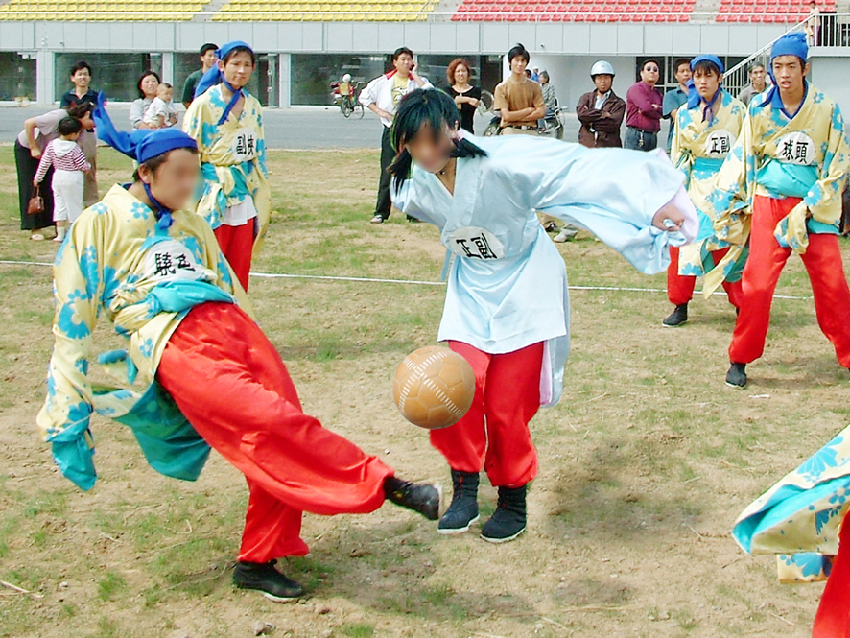
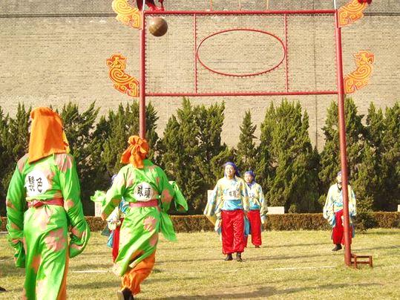
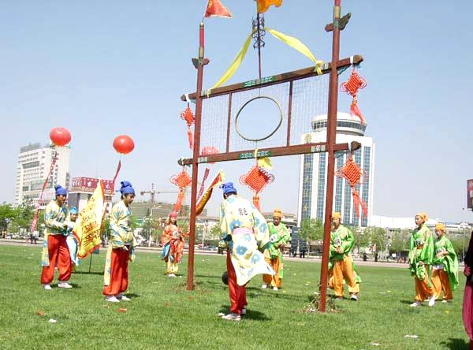
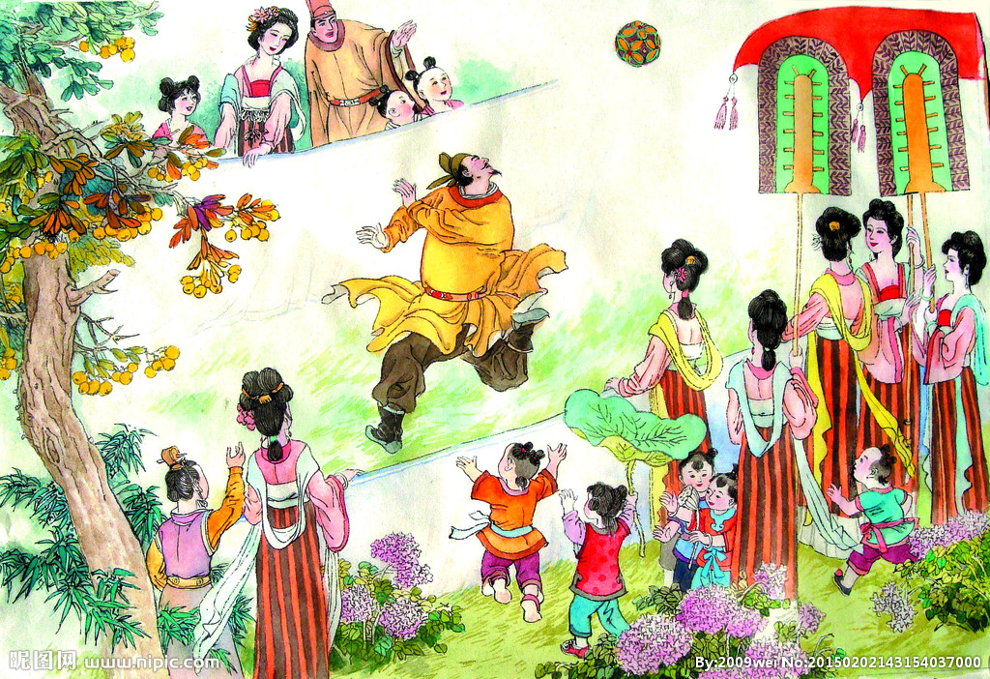
清明节习俗——蹴鞠
蹴鞠，又名“蹋鞠”、“蹴球”、“蹴圆”、“筑球”、“踢圆”等，“蹴”有用脚蹴、蹋、踢的含义，“鞠”最早系外包皮革、内实米糠的球。因而“蹴鞠”就是指古人以脚蹴、蹋、踢皮球的活动，类似今日的足球。据史料记载，早在战国时期中国民间就流行娱乐性的蹴鞠游戏，而从汉代开始又成为兵家练兵之法，宋代又出现了蹴鞠组织与蹴鞠艺人，清代开始流行冰上蹙鞠。因此，可以说蹴鞠是中国古代流传久远、影响较大的一朵体育奇葩。
2006年5月20日，蹴鞠已作为非物质文化遗产经国务院批准列入第一批国家级非物质文化遗产名录。
字符延长

Slide 13
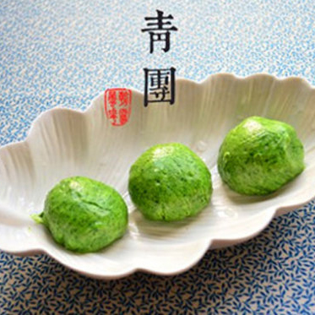
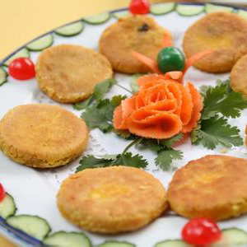
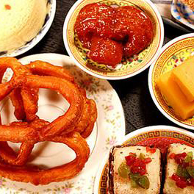
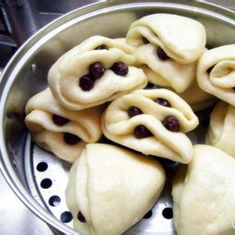
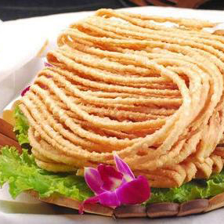
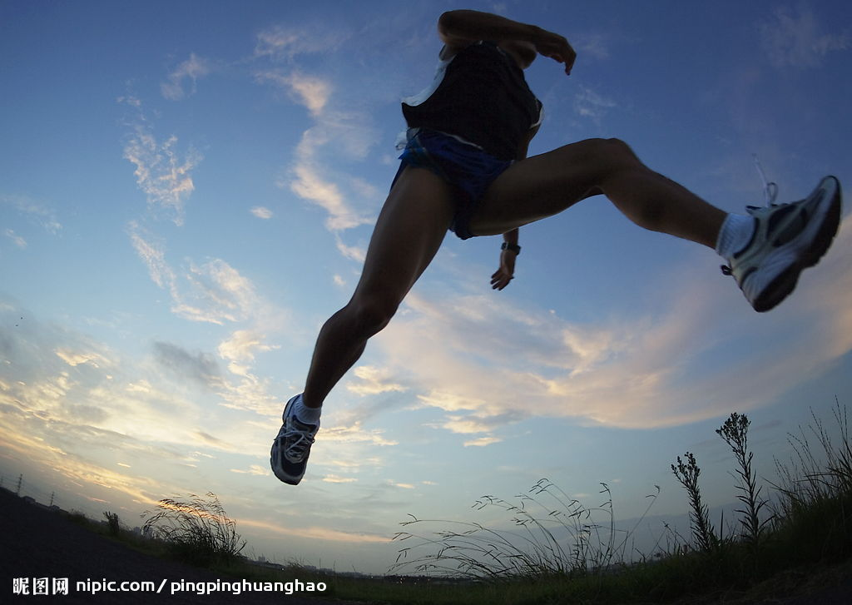
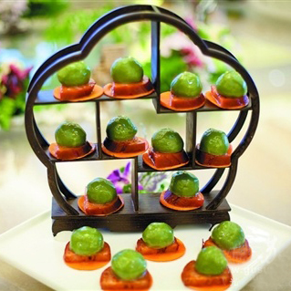
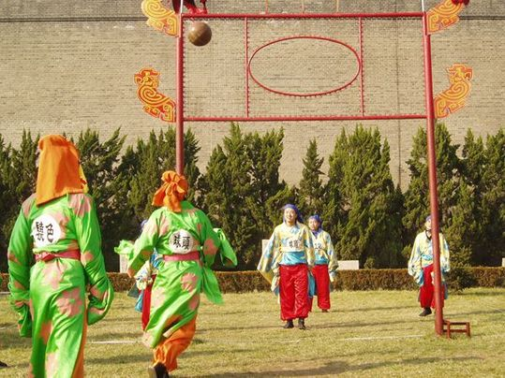
清明节习俗——寒食
寒食，即寒食节，亦称“禁烟节”、“冷节”、“百五节”。在夏历冬至后一百零五日，清明节前一或二日。在这一日，禁烟火，只吃冷食，所以叫做“寒食节”。在后世的发展中逐渐增加了祭扫、踏青、秋千、蹴鞠、牵勾、斗卵等风俗。寒食节前后绵延两千余年，曾被称为民间第一大祭日。不少文人墨客都写过关于寒食节的诗文。
字符延长

Slide 14
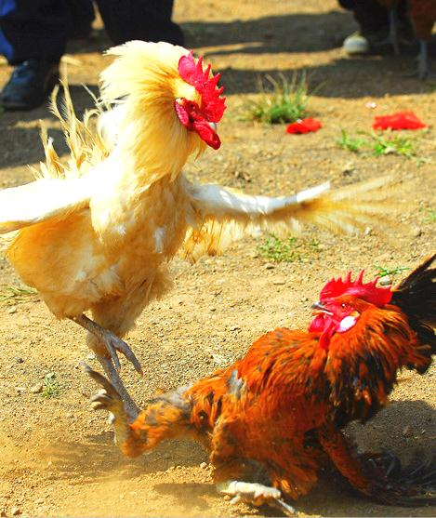
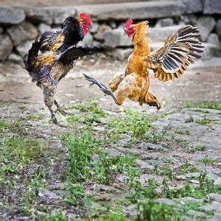
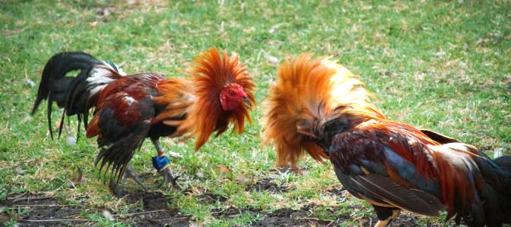
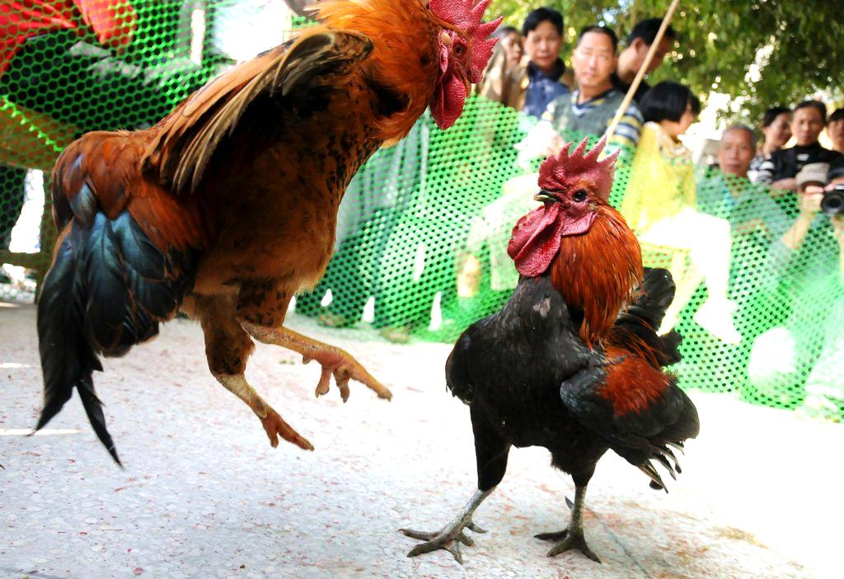
清明节习俗——斗鸡
斗鸡是以善打善斗而著称的珍禽，又名打鸡、咬鸡、军鸡。两雄相遇或为争食时，或为夺偶相互打斗时，可置生死于度外，战斗到最后一口气。是供竞赛和娱乐用的鸡品种。斗鸡游戏起源于亚洲。中国是世界上驯养斗鸡的古老国家之一。斗鸡盛于唐，李白《古风》诗云：“路逢斗鸡者，冠盖何辉赫。鼻息于虹霓，行人皆怵惕。”中原斗鸡是“中国四大斗鸡”之一，而中原一带的斗鸡，追根溯源，大多出自开封。
字符延长

Slide 15
02
有关于清明节的诗句
ABOUT THE VERSES OF THE CHING MING FESTIVAL
字符延长

Slide 16
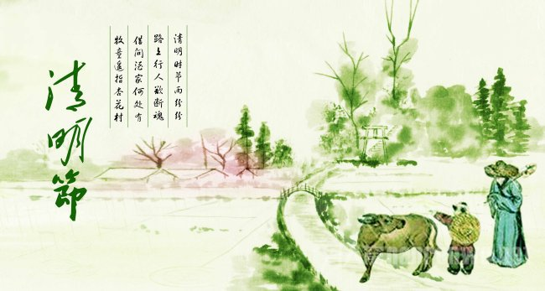
有关于清明节的诗句
字符延长

Slide 17
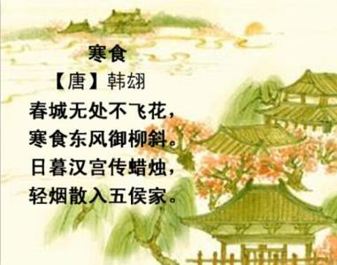
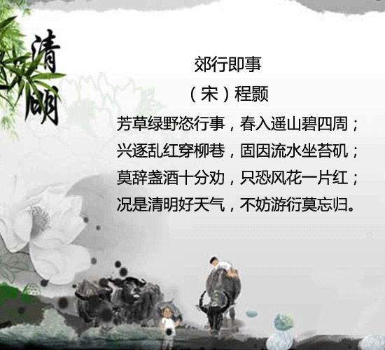
有关于清明节的诗句
字符延长

Slide 18
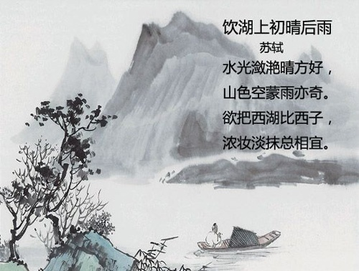
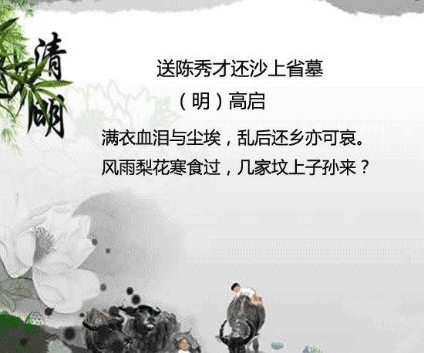
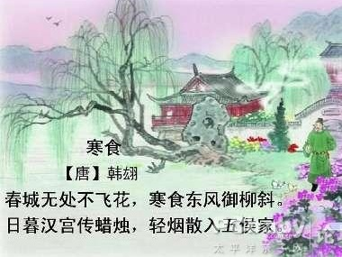
有关于清明节的诗句
字符延长

Slide 19
03
清明节相关图表
TOMB SWEEPING FESTIVAL
字符延长

Slide 20

标题文字内容
Spring
flowers
添加标题文本
此处添加详细文本描述，建议与标题相关并符合整体语言风格，语言描述尽量简洁生动。尽量将每页幻灯片的字数控制在 200字以内，据统计每页幻灯片的最好控制在5分钟之内。此处添加详细文本描述，建议与标题相关并符合整体语言风格
字符延长

Slide 21

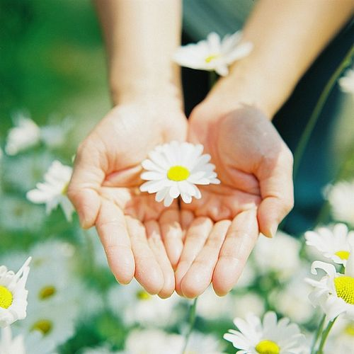


标题文字内容
标题一
标题二
标题三
标题四
此处添加详细文本描述，建议与标题相关并符合整体语言风格
此处添加详细文本描述，建议与标题相关并符合整体语言风格
此处添加详细文本描述，建议与标题相关并符合整体语言风格
此处添加详细文本描述，建议与标题相关并符合整体语言风格
字符延长

Slide 22





标题文字内容
添加文字
添加文字
添加文字
添加文字
并且那风景是那样执著地连连踢我的脑袋，仿佛在说：喂，起来，我可还在这里哟！起来，起来想想，思考一下我为什么还在这里！不过一点也不痛，一脚踢来，只是发出空洞的声响。甚至这声响或迟或早也将杳然远逝，就像时间万物归根结底都将自消自灭一样。
字符延长

Slide 23

标题文字内容
01
03
标题文字内容
在这添加详情内容在这添加详情内容在这添加详情内容在这添加详情内容在这添加详情内容在这添加详情内容
标题文字内容
标题文字内容
在这添加详情内容在这添加详情内容在这添加详情内容在这添加详情内容在这添加详情内容在这添加详情内容
02
在这添加详情内容在这添加详情内容在这添加详情内容在这添加详情内容在这添加详情内容在这添加详情内容
字符延长

Slide 24
标题文字内容
添加标题文字内容
在这添加详情内容在这添加详情内容在这添加详情内容在这添加详情内容在这添加详情内容在这添加详情内容
文字内容
文字内容
添加标题文字内容
在这添加详情内容在这添加详情内容在这添加详情内容在这添加详情内容在这添加详情内容在这添加详情内容
添加标题文字内容
在这添加详情内容在这添加详情内容在这添加详情内容在这添加详情内容在这添加详情内容在这添加详情内容
文字内容
文字内容
添加标题文字内容
在这添加详情内容在这添加详情内容在这添加详情内容在这添加详情内容在这添加详情内容在这添加详情内容
字符延长

Slide 25
标题文字内容
标题文字
标题文字
标题文字
单击此处添加段落文本单击此处添加段落文本
02
单击此处添加段落文本单击此处添加段落文本
04
单击此处添加段落文本单击此处添加段落文本
05
01
标题文字
03
标题文字
05
标题文字
单击此处添加段落文本单击此处添加段落文本
单击此处添加段落文本单击此处添加段落文本
单击此处添加段落文本单击此处添加段落文本
字符延长

Slide 26
标题文字内容
标题文字
点击添加文本
点击添加文本
点击添加文本
点击添加文本
标题文字
点击添加文本
点击添加文本
点击添加文本
点击添加文本
标题文字
点击添加文本
点击添加文本
点击添加文本
点击添加文本
标题文字
点击添加文本
点击添加文本
点击添加文本
点击添加文本
字符延长

Slide 27



标题文字内容
标题文字
右键点击图片，找到“填充形状”图标，然后选择填充图片即可换成您的照片。
标题文字
右键点击图片，找到“填充形状”图标，然后选择填充图片即可换成您的照片。
标题文字
右键点击图片，找到“填充形状”图标，然后选择填充图片即可换成您的照片。

Slide 28
标题文字内容
在这里添加标题
在这添加详情内容在这添加详情内容在这添加详情内容在这添加详情内容在这添加详情内容在这添加详情内容在这添加详情内容在这添加详情内容
在这里添加标题
在这添加详情内容在这添加详情内容在这添加详情内容在这添加详情内容在这添加详情内容在这添加详情内容在这添加详情内容在这添加详情内容
OPTION 02
OPTION 01
OPTION 03
在这里添加标题
在这添加详情内容在这添加详情内容在这添加详情内容在这添加详情内容在这添加详情内容在这添加详情内容在这添加详情内容在这添加详情内容
在这里添加标题
在这添加详情内容在这添加详情内容在这添加详情内容在这添加详情内容在这添加详情内容在这添加详情内容在这添加详情内容在这添加详情内容
OPTION 04
字符延长

Slide 29
标题文字内容
在这里添加标题
在这添加详情内容在这添加详情内容在这添加详情内容在这添加详情内容在这添加详情内容在这添加详情内容在这添加详情内容在这添加详情内容
在这里添加标题
在这添加详情内容在这添加详情内容在这添加详情内容在这添加详情内容在这添加详情内容在这添加详情内容在这添加详情内容在这添加详情内容
在这里添加标题
在这添加详情内容在这添加详情内容在这添加详情内容在这添加详情内容在这添加详情内容在这添加详情内容在这添加详情内容在这添加详情内容
在这里添加标题
在这添加详情内容在这添加详情内容在这添加详情内容在这添加详情内容在这添加详情内容在这添加详情内容在这添加详情内容在这添加详情内容
字符延长

Slide 30
标题文字内容
标题文字
标题文字
此处添加详细文本描述，建议与标题相关并符合整体语言风格，语言描述尽量简洁生动。
此处添加详细文本描述，建议与标题相关并符合整体语言风格，语言描述尽量简洁生动。
此处添加详细文本描述，建议与标题相关并符合整体语言风格，语言描述尽量简洁生动。尽量将每页幻灯片的字数控制在 200字以内，据统计每页幻灯片的最好控制在5分钟之内。此处添加详细文本描述 ，建议与标题相关并符合整体语言风格，语言描述尽量简洁生动。尽量将每页幻灯片的字数控制在 200字以内，据统计每页幻灯片的最好控制在5分钟之内。
字符延长

Slide 31
标题文字内容
您的内容打在这里，或者通过复制您的文本后，在此框中选择粘贴，并选择只保留文字。您的内容打在这里，或者通过复制您的文本后，在此框中选择粘贴。
标题文字内容
标题文字内容
您的内容打在这里，或者通过复制您的文本后，在此框中选择粘贴，并选择只保留文字。您的内容打在这里，或者通过复制您的文本后，在此框中选择粘贴。
A
B
C
D
标题文字内容
标题文字内容
您的内容打在这里，或者通过复制您的文本后，在此框中选择粘贴，并选择只保留文字。您的内容打在这里，或者通过复制您的文本后，在此框中选择粘贴。
您的内容打在这里，或者通过复制您的文本后，在此框中选择粘贴，并选择只保留文字。您的内容打在这里，或者通过复制您的文本后，在此框中选择粘贴。
字符延长

Slide 32
标题文字内容
在这里添加标题
在这添加详情内容在这添加详情内容在这添加详情内容在这添加详情内容在这添加详情内容在这添加详情内容在这添加详情内容在这添加详情内容
在这里添加标题
在这添加详情内容在这添加详情内容在这添加详情内容在这添加详情内容在这添加详情内容在这添加详情内容在这添加详情内容在这添加详情内容
在这里添加标题
在这添加详情内容在这添加详情内容在这添加详情内容在这添加详情内容在这添加详情内容在这添加详情内容在这添加详情内容在这添加详情内容
在这里添加标题
在这添加详情内容在这添加详情内容在这添加详情内容在这添加详情内容在这添加详情内容在这添加详情内容在这添加详情内容在这添加详情内容
字符延长

Slide 33
标题文字内容
标题文字
标题
点击添加文本
点击添加文本
点击添加文本
点击添加文本
标题文字
点击添加文本
点击添加文本
点击添加文本
点击添加文本
标题
文字
标题文字
点击添加文本
点击添加文本
点击添加文本
点击添加文本
标题
标题
字符延长

Slide 34
标题文字内容
标题文字
在这添加详情内容在这添加详情内容在这添加详情内容在这添加详情内容在这添加详情内容在这添加详情
标题
标题文字
标题文字
标题
文字
在这添加详情内容在这添加详情内容在这添加详情内容在这添加详情内容在这添加详情内容在这添加详情内容在这添加详情内容在这添加详情内容
在这添加详情内容在这添加详情内容在这添加详情内容在这添加详情内容在这添加详情内容在这添加详情
标题
标题文字
在这添加详情内容在这添加详情内容在这添加详情内容在这添加详情内容在这添加详情内容在这添加
标题
字符延长

Slide 35
谢谢观看
SIMPLE SPRING GREEN BEAUTY SMALL FRESH FASHION PPT TEMPLATESPLEASE ADD THE RELATED TEXT SUBTITLE CONTENT

